Slide 1
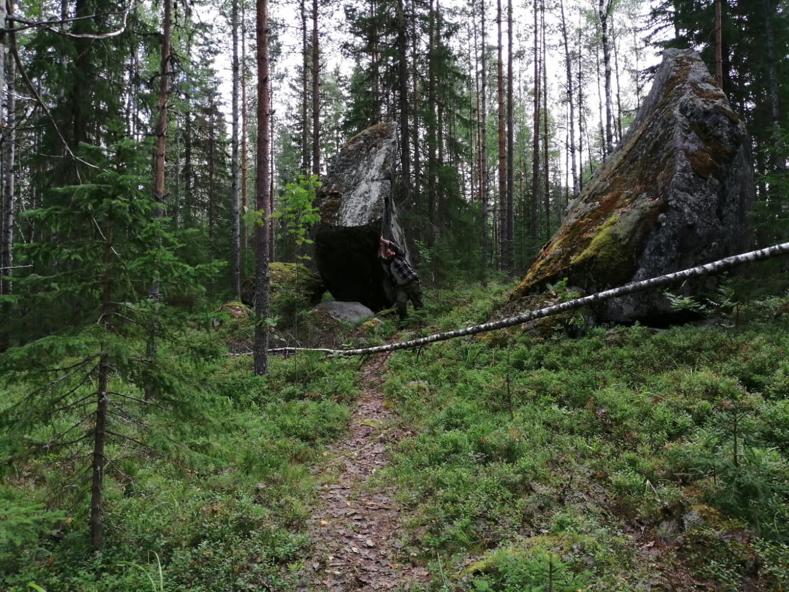


Геофизические критерии поиска золоторудных месторождений в пределах Карельских зеленокаменных поясов
Выполнили: | Кириллов В.С. (ООО «СЗГГК «Геокомплекс»)
 | Келарев Д.А., Мирошниченко Ю.В. (ФГБОУ ВО «Санкт-Петербургский Горный университет»)

Slide 2
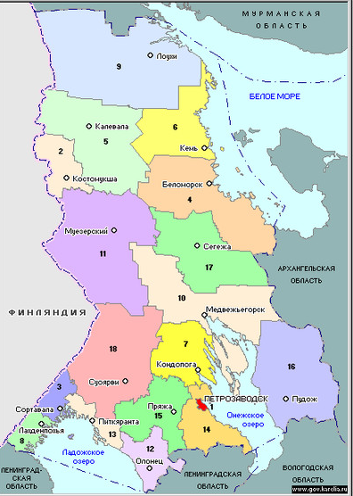
Объект исследования: Пертинъярвская площадь как центральная часть Ялонвара-Хатту-Лендерского Зеленокаменного пояса в составе региональной структуры Хатту-Иломатнси
Географическое положение: юго-западная часть Суоярвского района республики Карелия на север от озера Янисъярви и в 50 км на северо-восток от г. Сортавала
Схема административного деления републики Карелия
https://www.startfilm.ru/images/base/film/f_144520/big_startfilmru1290614.JPG

Slide 3
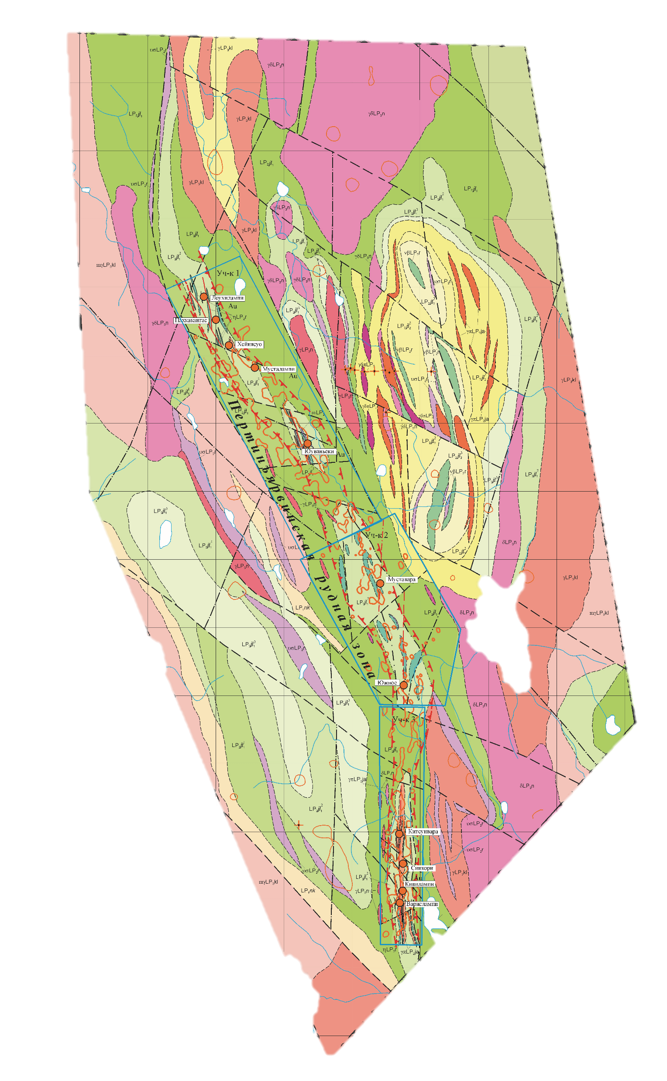
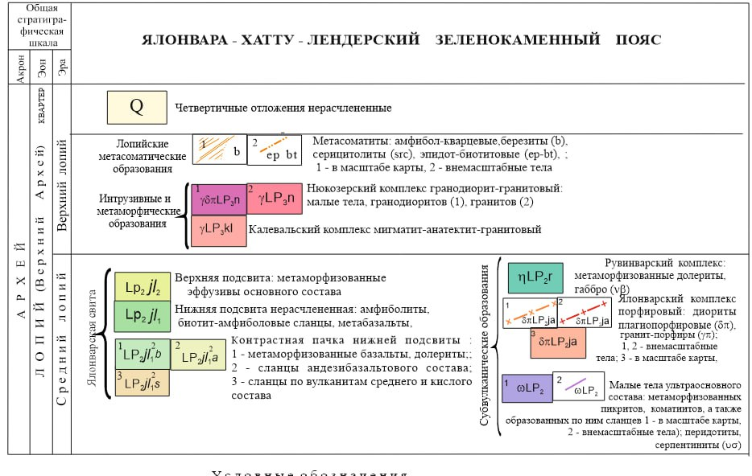
Геологический очерк

Slide 4
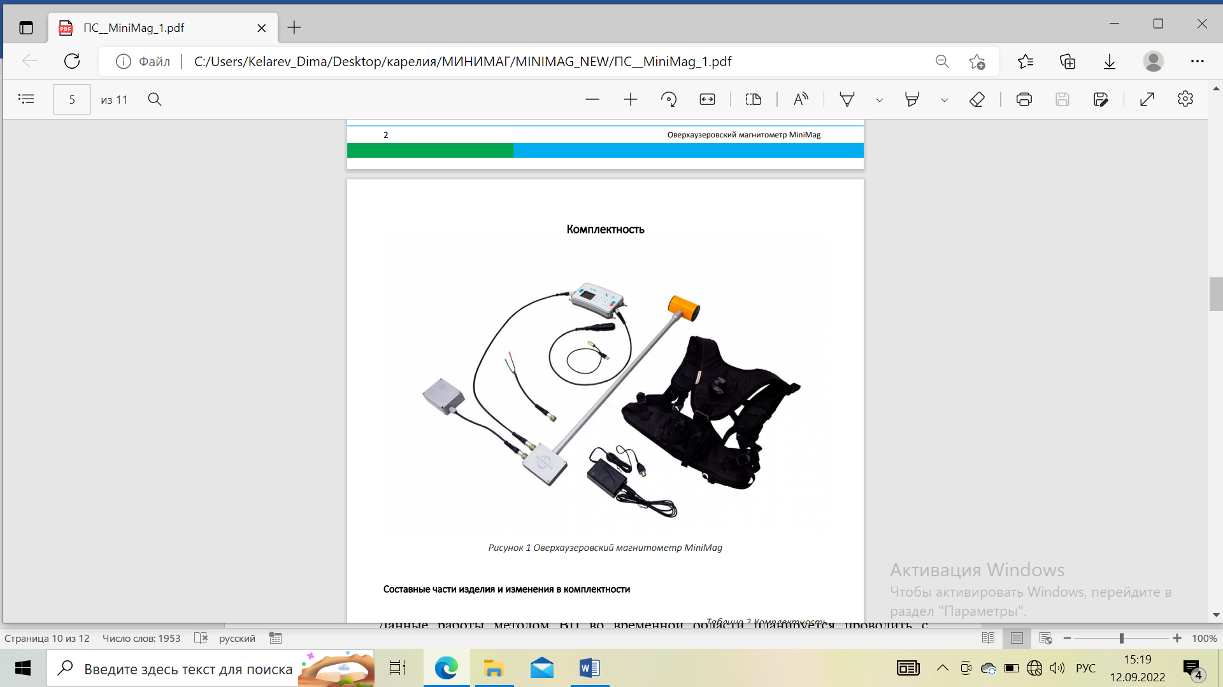
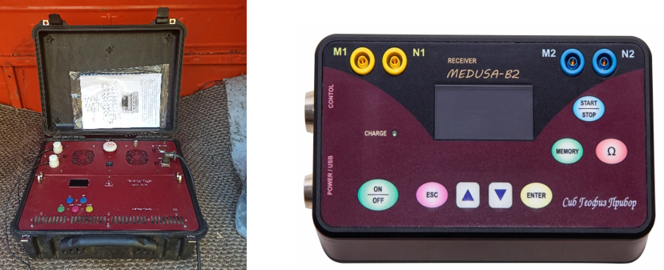
Магниторазведка
Аппаратурное обеспечение
MiniMag(ООО «Геодевайс»)
Электроразведка
НПК
«СибГеофизПрибор»
SGD-EEM «MEDUSA-B2»
SKAT 2000

Slide 5
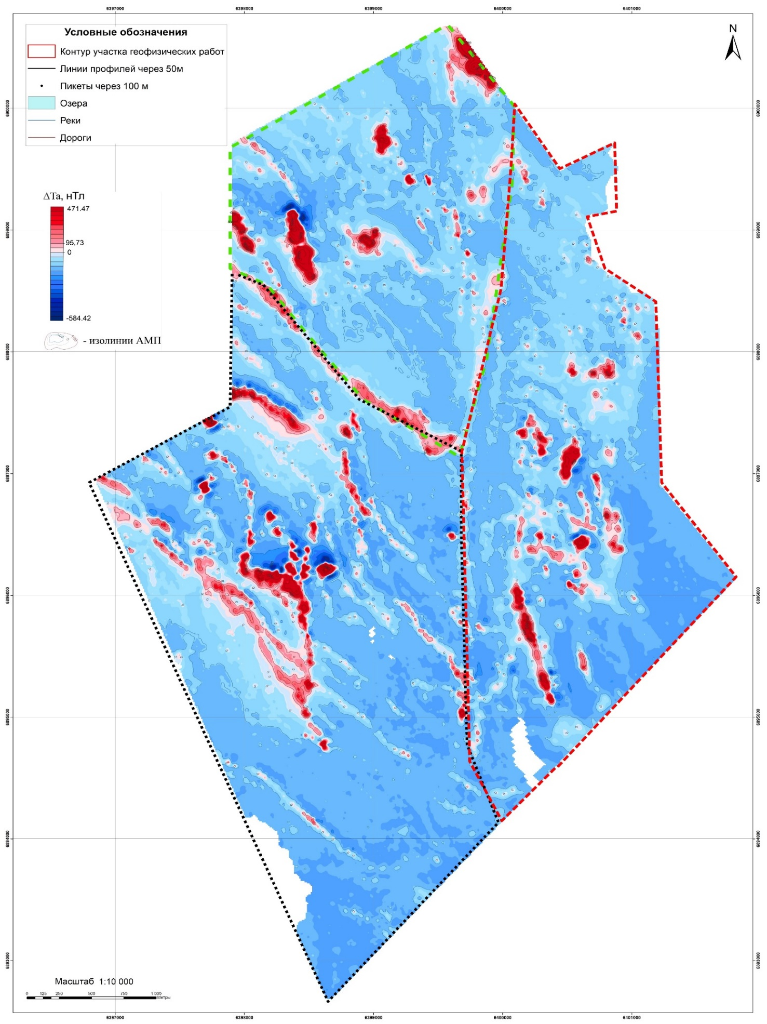
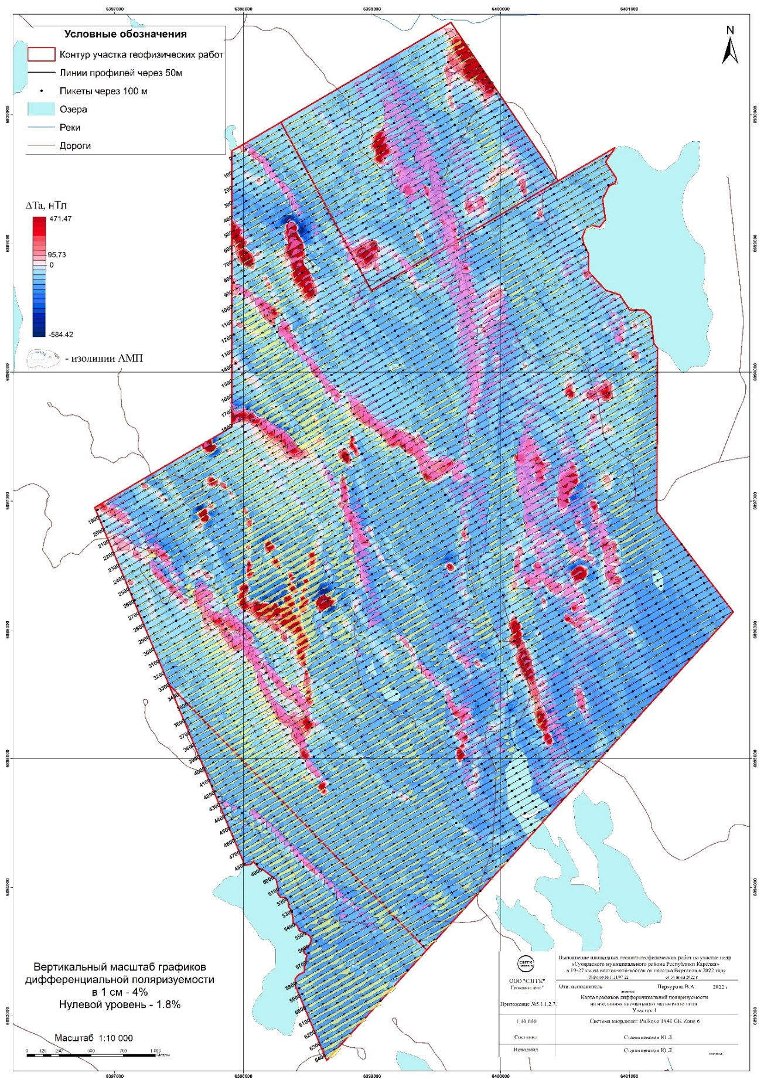
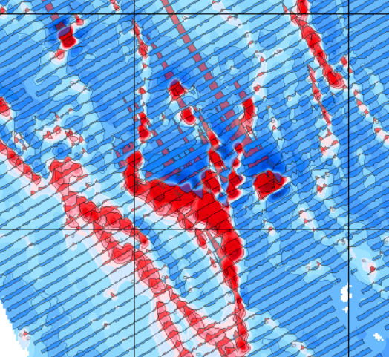
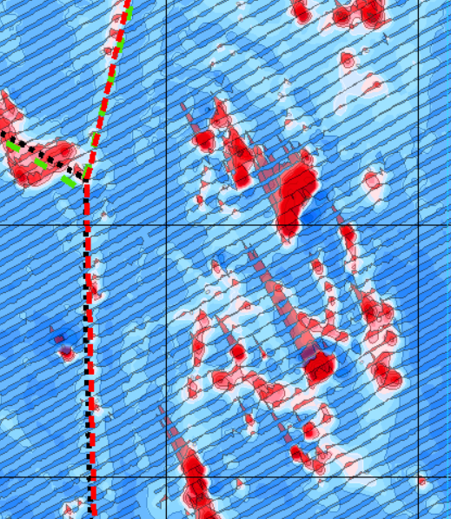
Магниторазведка
масштаб съемки - 1:5000 (сеть 50х10).
Цикл МВС – 2 с.
Аномалии на разрывными нарущениями (а)
Аномалии над разрывными нарушениями (б)
Карта изолиний аномального магнитного поля (АМП)

Slide 6

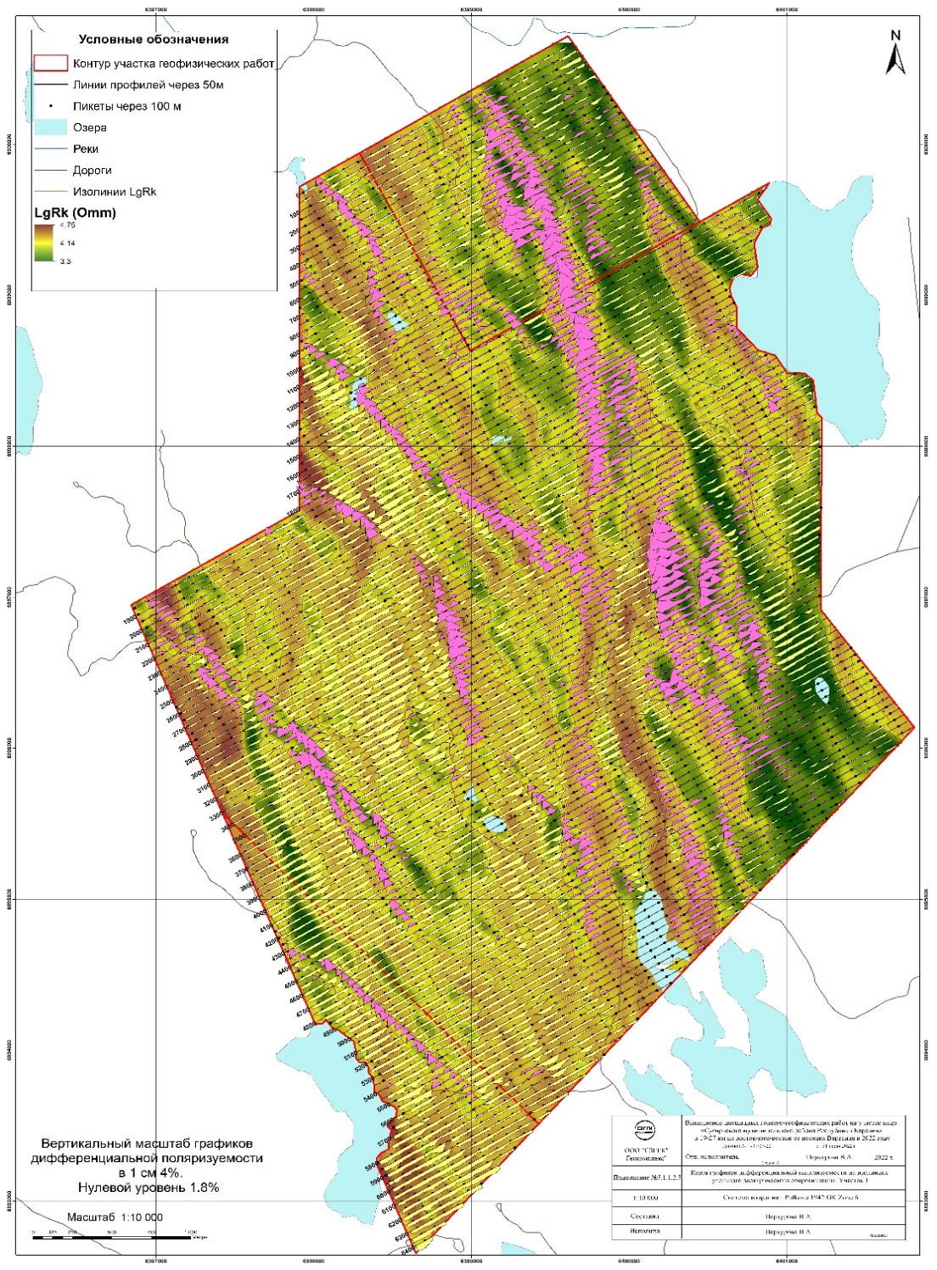




Электроразведка
Масштаб съемки - 1:5000 (сеть 50х20).
Шаг MN – 20 м; Разнос AB – порядка 6000 - 8000 м
Карта изолиний АМП с наложенными графиками Поляризуемости
Карта изолиний УЭС с наложенными графиками Поляризуемости

Slide 7
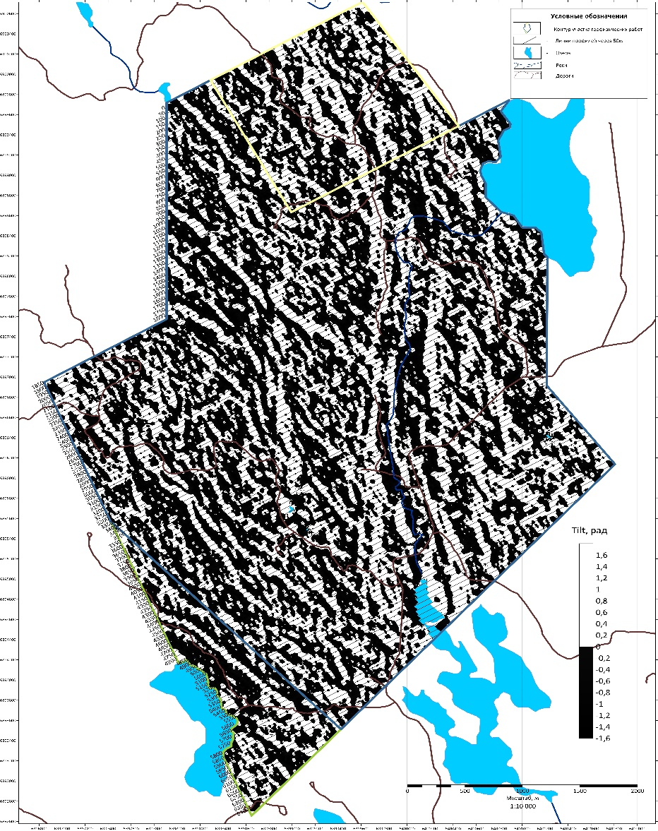
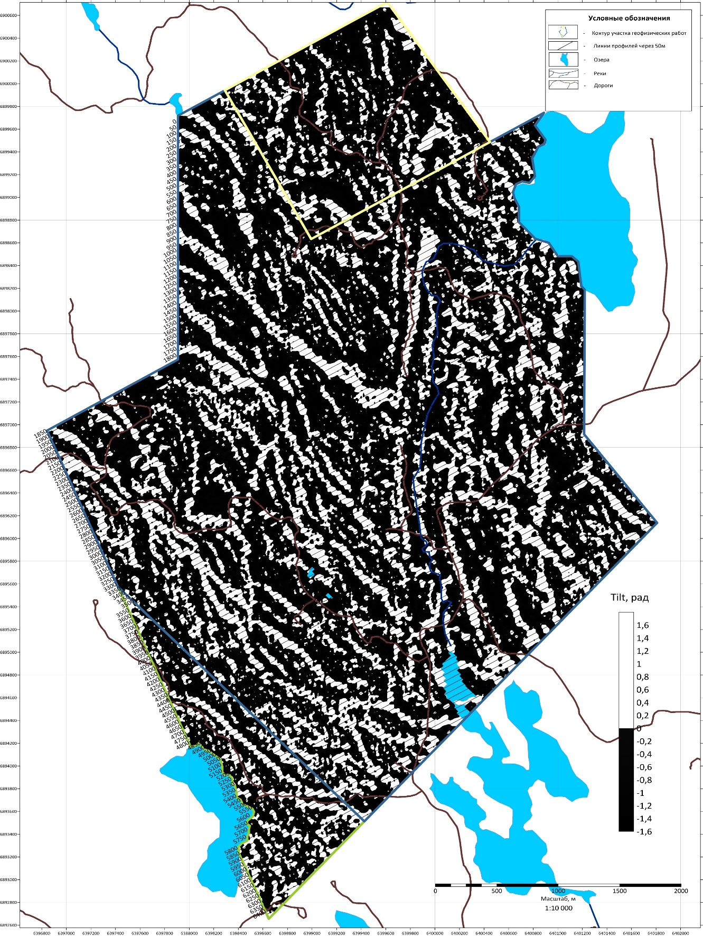
Линеаментный анализ
Карта изолиний Tilt АМП
Карта изолиний Tilt Поляризуемости

Slide 8
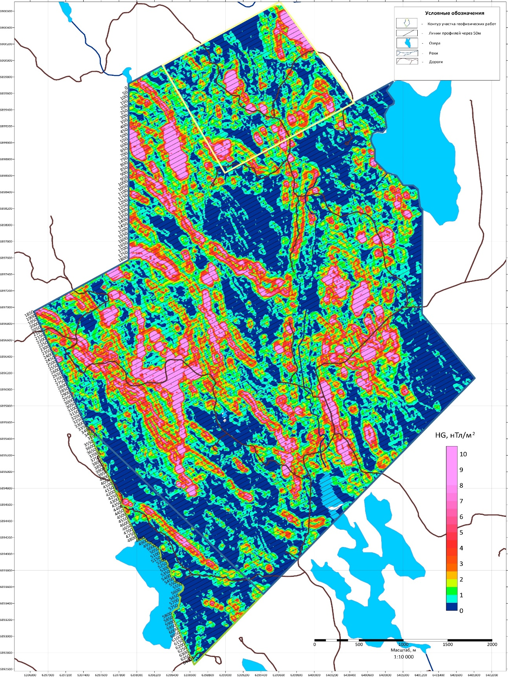
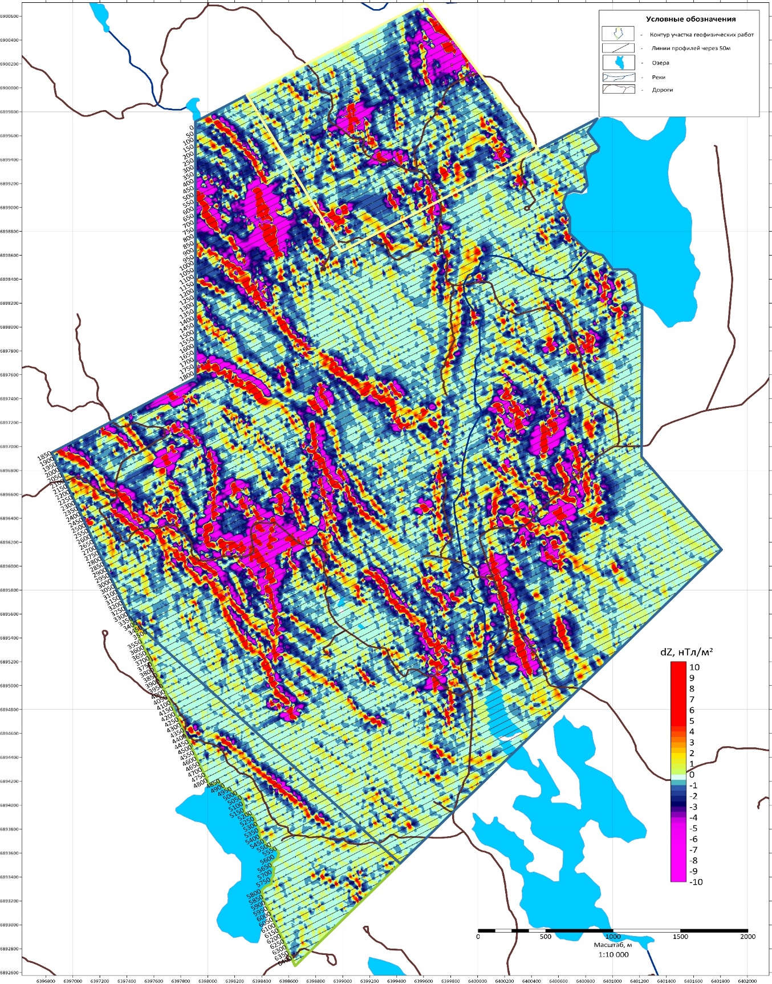
Линеаментный анализ
Карта изолиний полного горизонтального градиента АМП
Карта изолиний вертикального градиента АМП

Slide 9
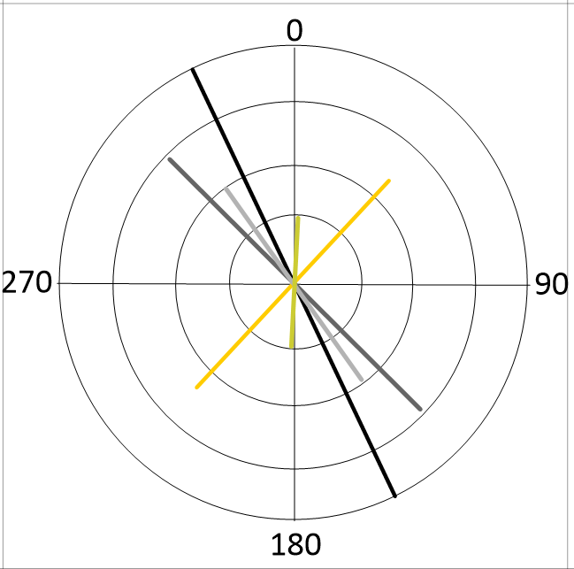
Линеаментный анализ
Роза диаграмма главных направлений линеаментов
Карта изолиний АМП с наложенной схемой линеаментов

Slide 10
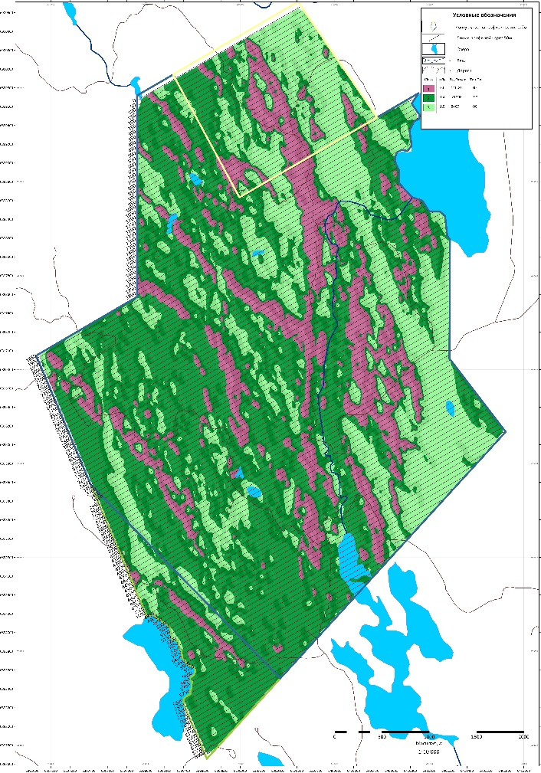
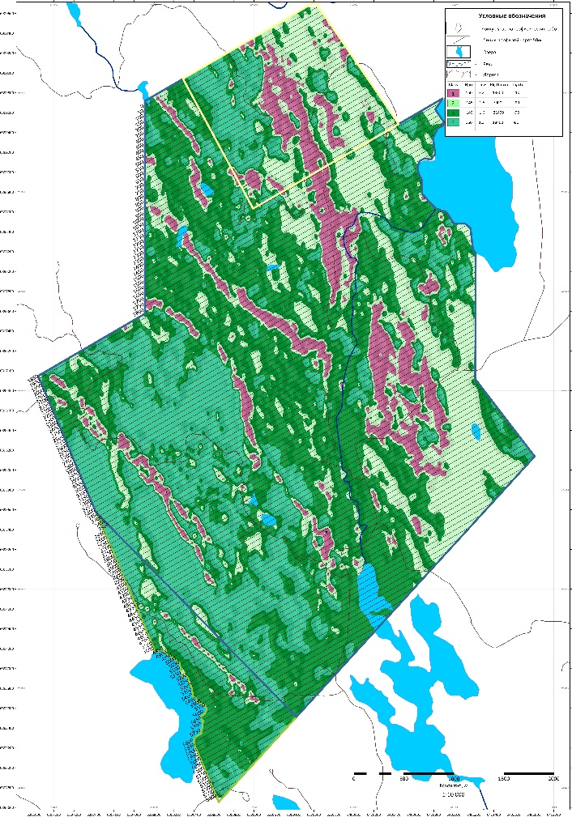
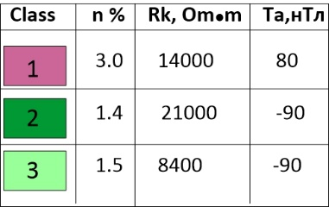
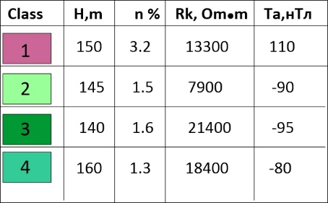
Кластерный анализ
а)
б)
а)
б)
а) Параметры классов. б) параметры классов с учетом рельефа.
а) Карта классов; б) карта классов с учетом рельефа.

Slide 11
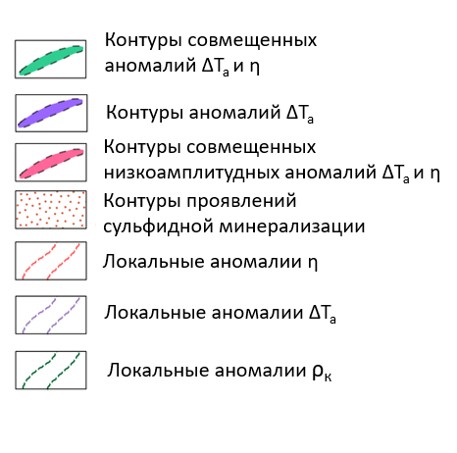
Интерпретационная схема
Интерпретационная схема участка.

Slide 12
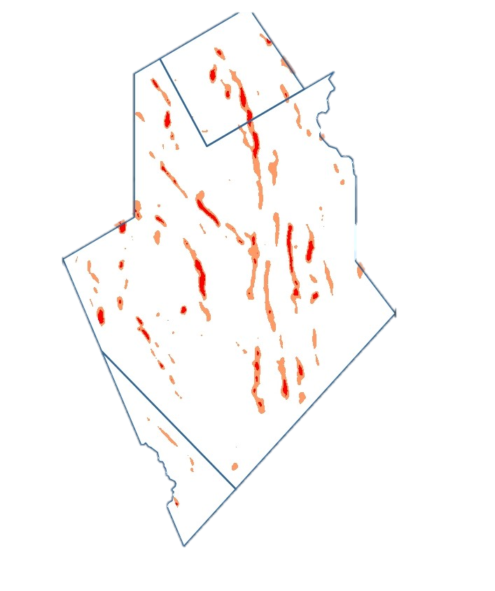
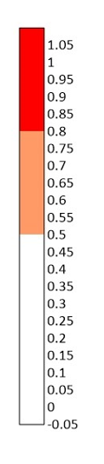
Формализованный прогноз
Входные данные:
Координаты эталонных площадей;
Матрицы исходных полей и их вертикальные и горизонтальные градиенты;
Форма целевых объектов;
Размер целевых объектов;
Результат:
Прогнозная схема

Slide 13
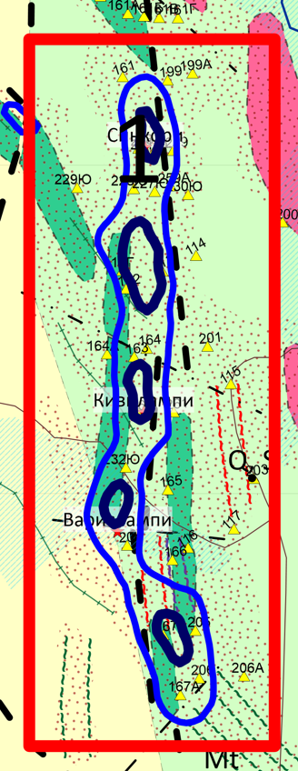
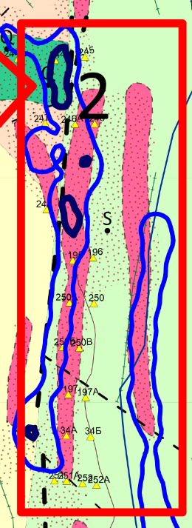
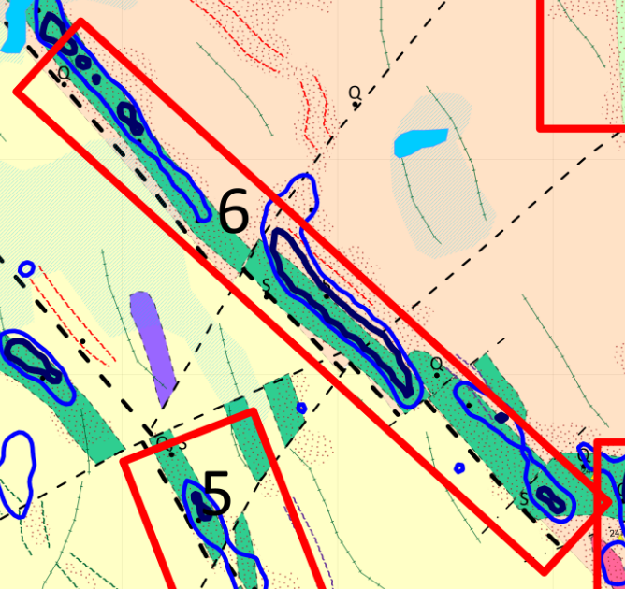
Результаты
Интерпретационная схема участка с контурами перспективных структур

Slide 14
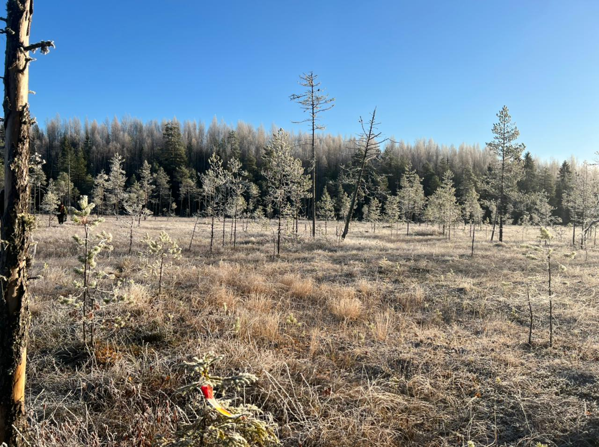
Спасибо за внимание!

